Slide 1
嘉图--智慧图书馆
SAD 期中展示
A Smart Library System
学校名称：同济大学
指导老师：孙萍
报告人：

Slide 2
01
PART ONE 背景介绍
02
PART TWO 基本功能
目录
03
PART THREE 敏捷需求分析
04
PART FOUR 创新点
CONTENTS
05
PART FIVE 用例模型
06
PART SIX 活动图展示
07
PART SEVEN 补充规约

Slide 3
PART ONE
背景介绍

Slide 4

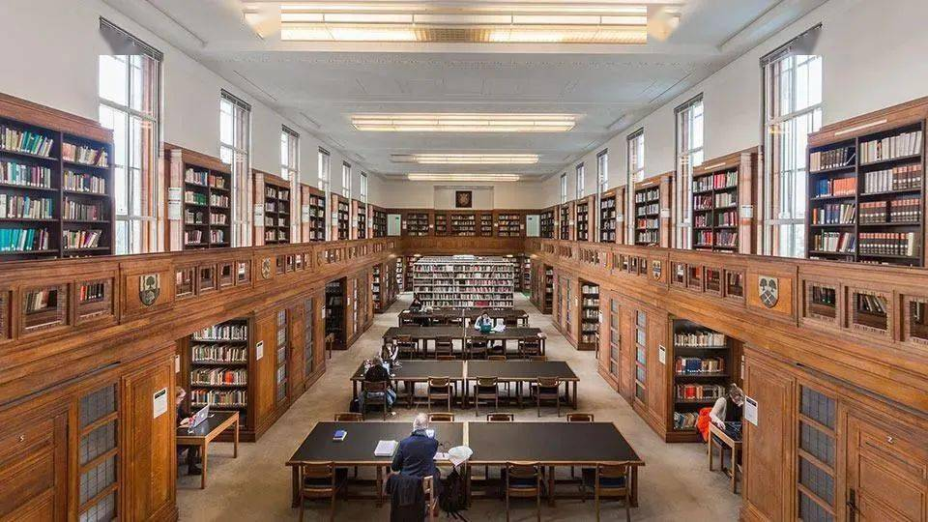
PART ONE 背景介绍
知识需求
大学图书馆为学生和教师提供了大量的图书资源，是学习和交流的重要空间，极大地促进了大家的学术生活。作为大学知识服务基础设施的重要组成部分，图书馆具有重要的社会职能。
基于 “智慧+”的理念，我们认为，图书馆管理系统应该通过向智慧系统的升级和转型，为学校和社会提供更加便捷、高效的信息和知识服务。
技术革新
人类社会正经历着由人工智能、大数据引领的新一轮科技和产业革命。然而，目前这些新兴技术在许多领域并未得到充分应用。
大数据、知识图谱等新兴的技术手段能够有效提升信息管理，知识管理的运行效率，让用户拥有更好的体验，为用户赋能。
同时，我们相信这些技术能够支持我们满足从前无法满足的需求。

Slide 5
PART TWO
系统简介

Slide 6
PART TWO 系统简介--什么是嘉图
图书馆管理系统
智慧
大数据
知识图谱
人性化
同类推荐
面向公众
读者交流
数据库
效率
价值
关联
分析
结构化
易管理
知识
兴趣
公益
责任
互动
碰撞
可视化
交互
简化
AND MORE
……
......

Slide 7





PART TWO 系统简介--核心功能
藏书管理
该系统可以实现对图书资源的管理，支持藏书的分类、编目、贴标、索引、输入、修改、删除等功能。
借阅管理
该系统可以管理借阅信息，支持读者的借阅、归还、续借等业务。
用户管理
系统支持对读者信息的管理，支持用户账号注册、登录、密码修改等操作。此外，还可以将读者分为教师、学生和公众，分别进行管理，为不同类型的读者提供不同的权限。
场地管理
该系统支持场地资源的管理和用户对场地的预订。
读者扩展
系统支持读者交流功能，可以根据读者的借阅记录，分析读者的阅读偏好，帮助读者根据自己的阅读偏好，找到其他有相同兴趣的读者进行交流。

Slide 8
PART THREE
敏捷需求分析

Slide 9
PART THREE 敏捷需求分析
5
User story
4
Epic
3
Theme
2
产品待办列表(Product Backlog)
1
用户画像(persona)

Slide 10
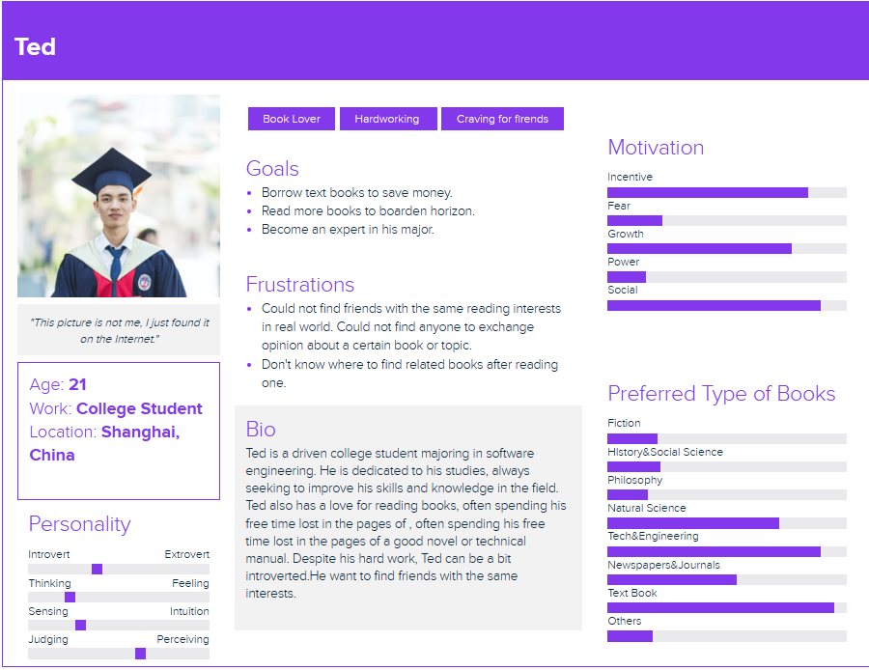
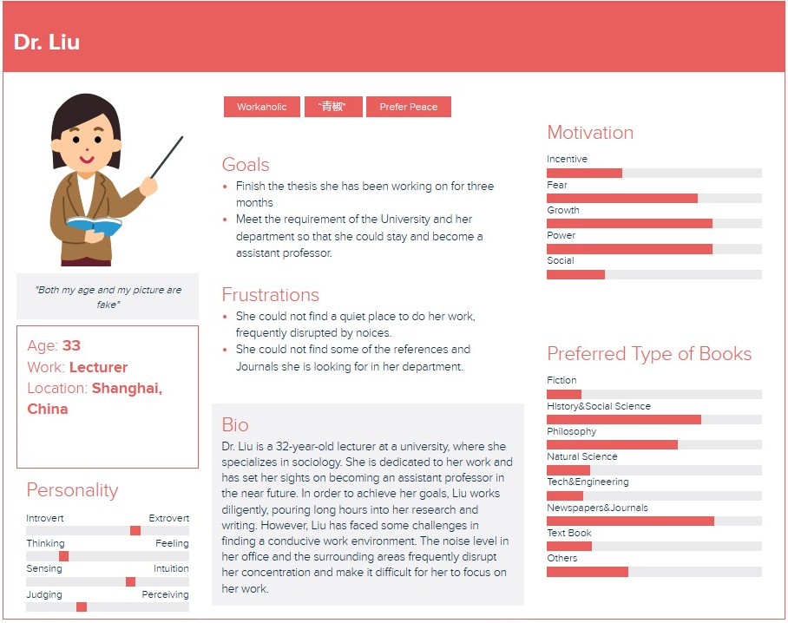
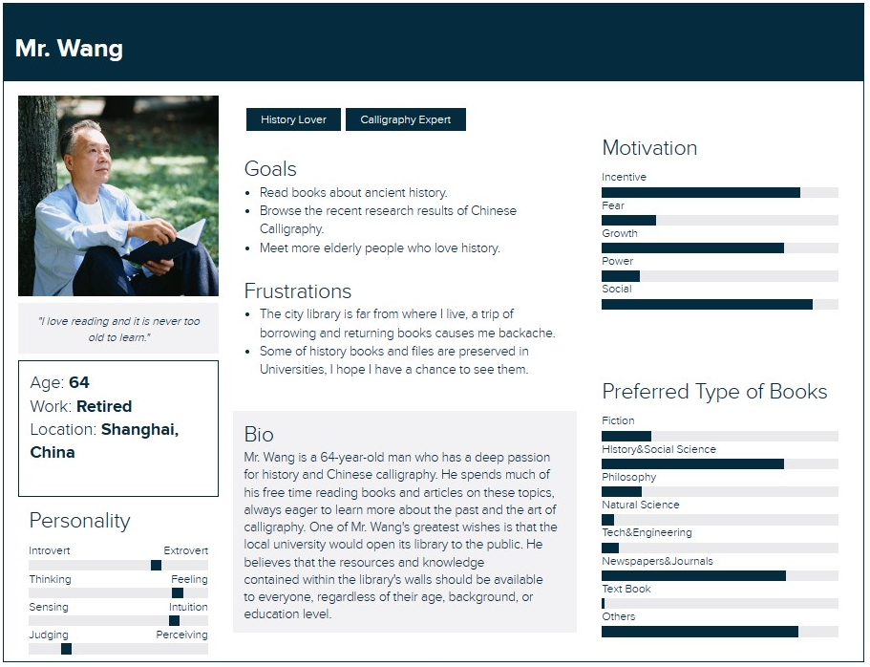
PART THREE 敏捷需求分析--用户画像
针对三类典型的图书馆潜在用户，我们绘制了虚拟的用户画像。从性格、目标（期望）、痛点等角度挖掘用户的特点，让我们的系统更好的符合用户需求。

Slide 11
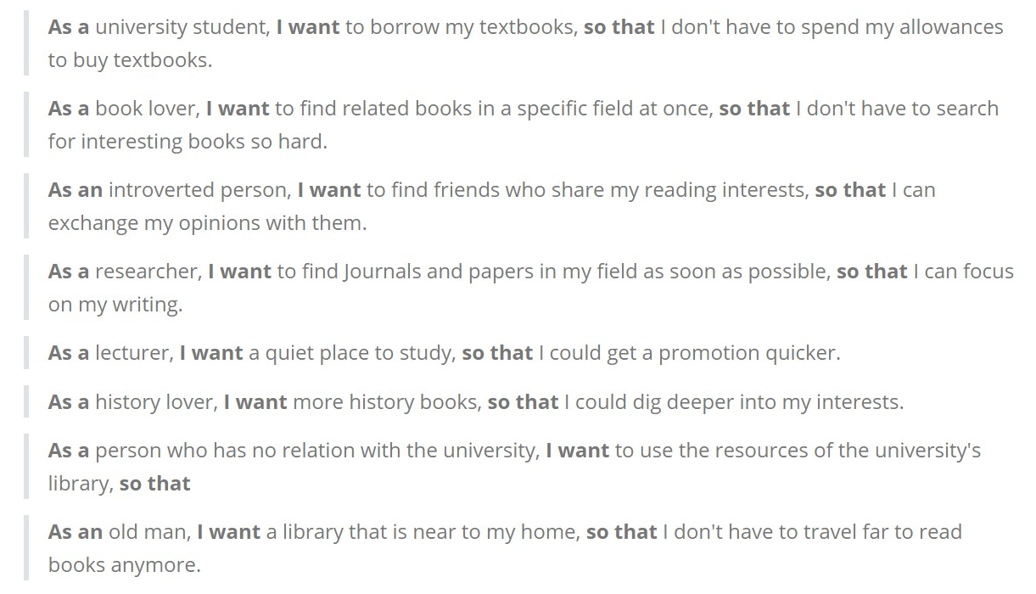
PART THREE 敏捷需求分析--用户故事
通过提取用户画像中的信息，我们分析出了多条用户故事
采用As a…I want…so that 的结构，这些用户故事能够向我展示不同用户身份对图书馆功能的期待
例如：作为一个内向的人，我希望能找到和我一样喜欢读书的人，这样我就能和他们交流观点

Slide 12
PART THREE 敏捷需求分析--目标用户
1
2
3
4
大学学生
大学教职工
公共用户（社会用户）
图书馆管理员
他们需要进行基本的图书浏览借阅活动。同时，他们对自习室等学习空间的需求也比较大。部分爱书的同学期望能有论坛和同好交流。
他们对书籍，尤其是专业方向的文献和学术刊物的需求量较大，同时也会需要安静的工作环境。
他们对图书有一定需求，但是由于地理限制和身份限制，能够接触到的公共图书资源比较少。
他们需要对书籍进行管理，同时管理其它用户的借阅活动，调整他们的借阅权限。希望能对图书馆实行高效管理。
最终，我们确定了四类目标用户，并总结了他们的需求

Slide 13
PART FOUR
创新点

Slide 14



PART FOUR 创新点
分析
基于一些调研，结合我们的选题背景，考虑到敏捷需求分析和小组讨论的成果，我们认为系统可以在兴趣交友、大数据技术和公益三个层面做出创新。
读者论坛
大数据管理
3层借阅权限
系统将开发并逐步完善论坛功能，支持图书评论，寻找同好等功能。为不同的读者群体建立自己的读者圈。
用大数据技术搜集分析用户的行为和书籍借阅情况。基于分析结果给读者推送可能感兴趣的书籍。
本着公益的原则，图书面向所有人开放。同时，给教师、学生和公众赋予的不同借阅权限。

Slide 15
PART FIVE
用例模型

Slide 16
PART FIVE 用例模型
账户管理子系统
图书管理子系统
场地预约子系统
1
2
3
4
5
点击此处添加标题
借阅管理子系统
交流社区子系统
顶部“开始”面板中可以对字体、字号、颜色、行距等进行修改。

Slide 17
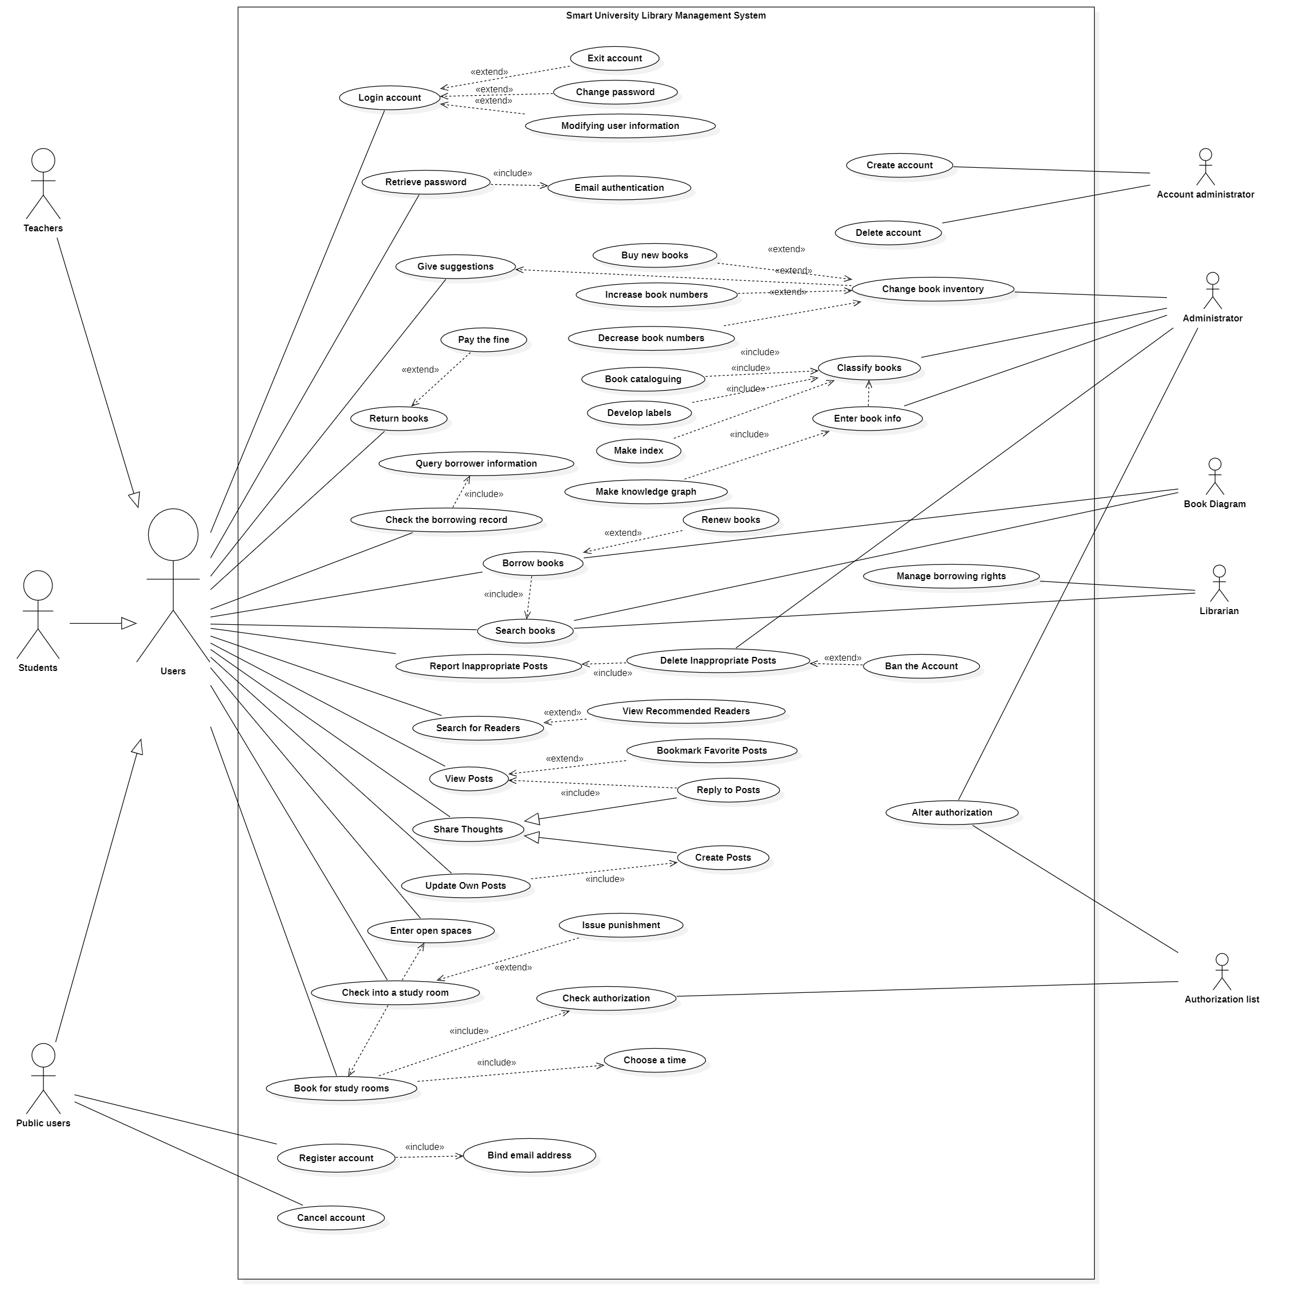
PART FIVE 用例模型--Overview

Slide 18
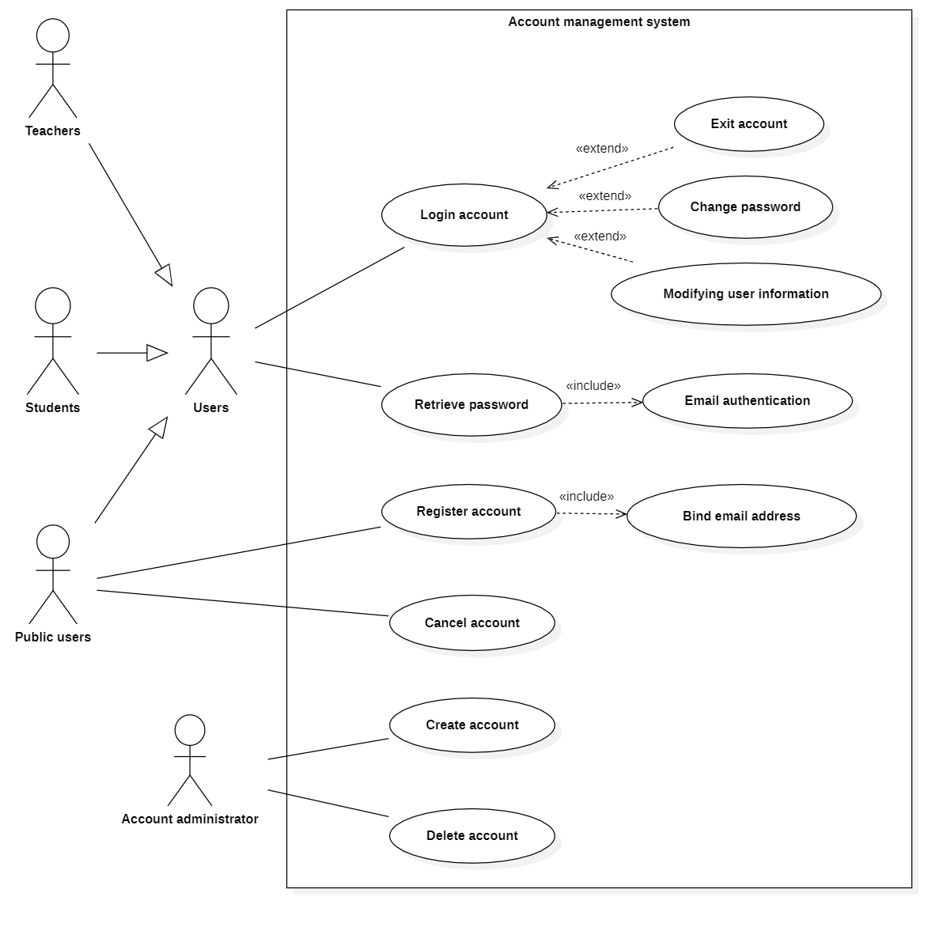
PART FIVE 用例模型--账号管理子系统
用例图：
用户：
1、分为老师、学生、校外人员，不同人物权限不同
2、注册、修改、注销账户信息
账户管理人员：
1、审核账户信息
2、处理异常状态（如：异常登录状态、无法改密）

Slide 19
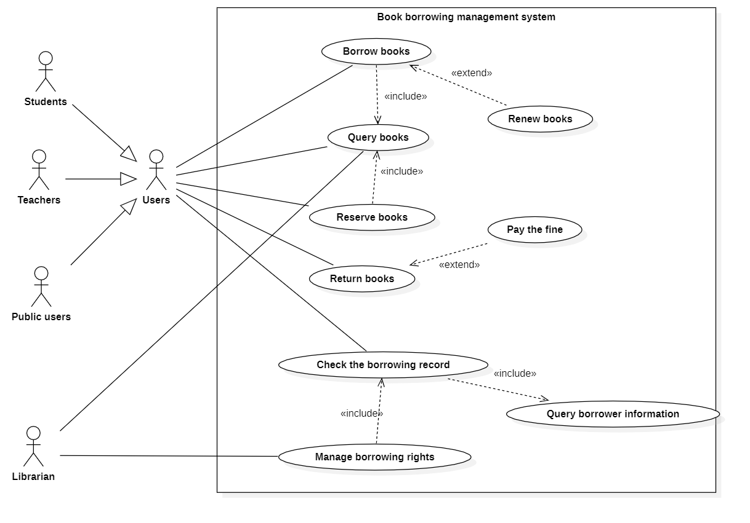
PART FIVE 用例模型--借阅管理子系统
用例图：
借阅者：
1、校外人员借阅需要通过校内人员推荐
2、逾期、损毁将被惩罚
图书馆理员：
1、执行违规处理（警告、罚款）
2、协助读者借阅

Slide 20
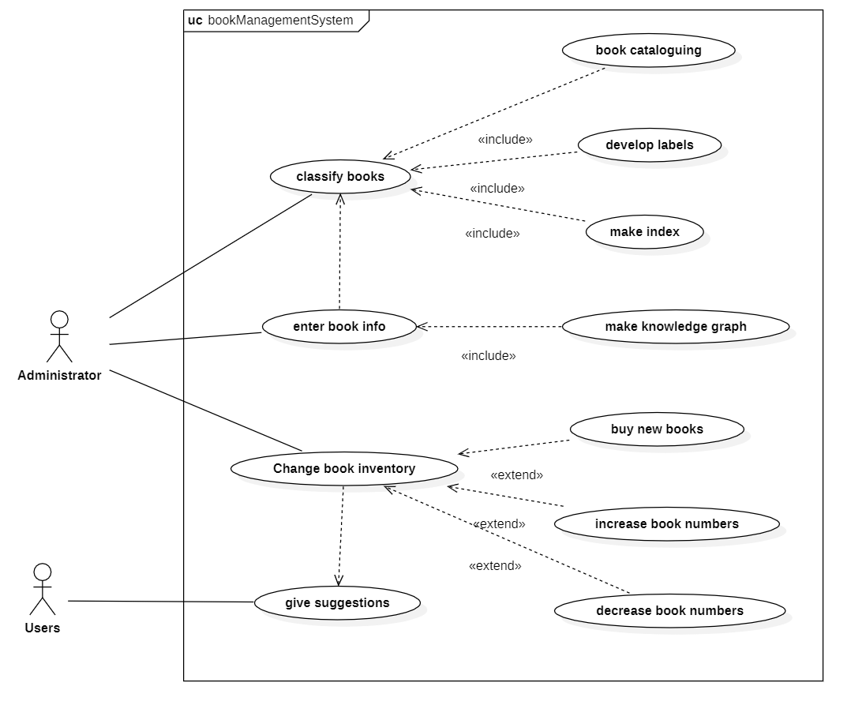
PART FIVE 用例模型--图书管理子系统
用例图：
用户：在该子系统中只有提出建议的作用
图书管理员：
1、定期收集用户建议，增减图 书库存，购置新书
2、对图书进行分类、编制索引、维护图书
3、通过大数据制作知识图谱，定期更新

Slide 21
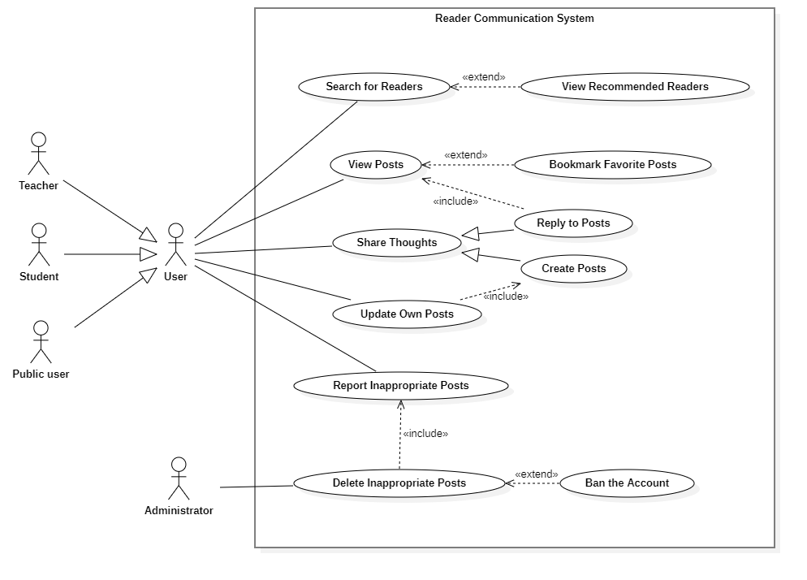
PART FIVE 用例模型--交流论坛子系统
用例图：
用户：
1、与其他用户交流心得
2、推荐书单
3、添加收藏
社区管理员：
1、维护文明向上的交流环境
2、处理违规发言

Slide 22
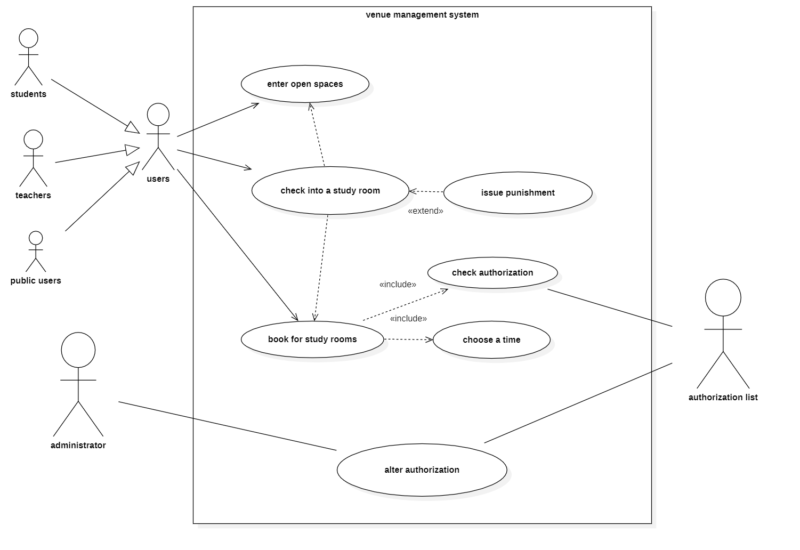
PART FIVE 用例模型--场地预约子系统
用例图：
用户：
1、校外人员需要有校内人员带领
2、预约而不使用将被惩罚
场地管理者：
1、处理违规人员
2、提醒预约信息
3、维护场地

Slide 23
PART SIX
活动图展示

Slide 24
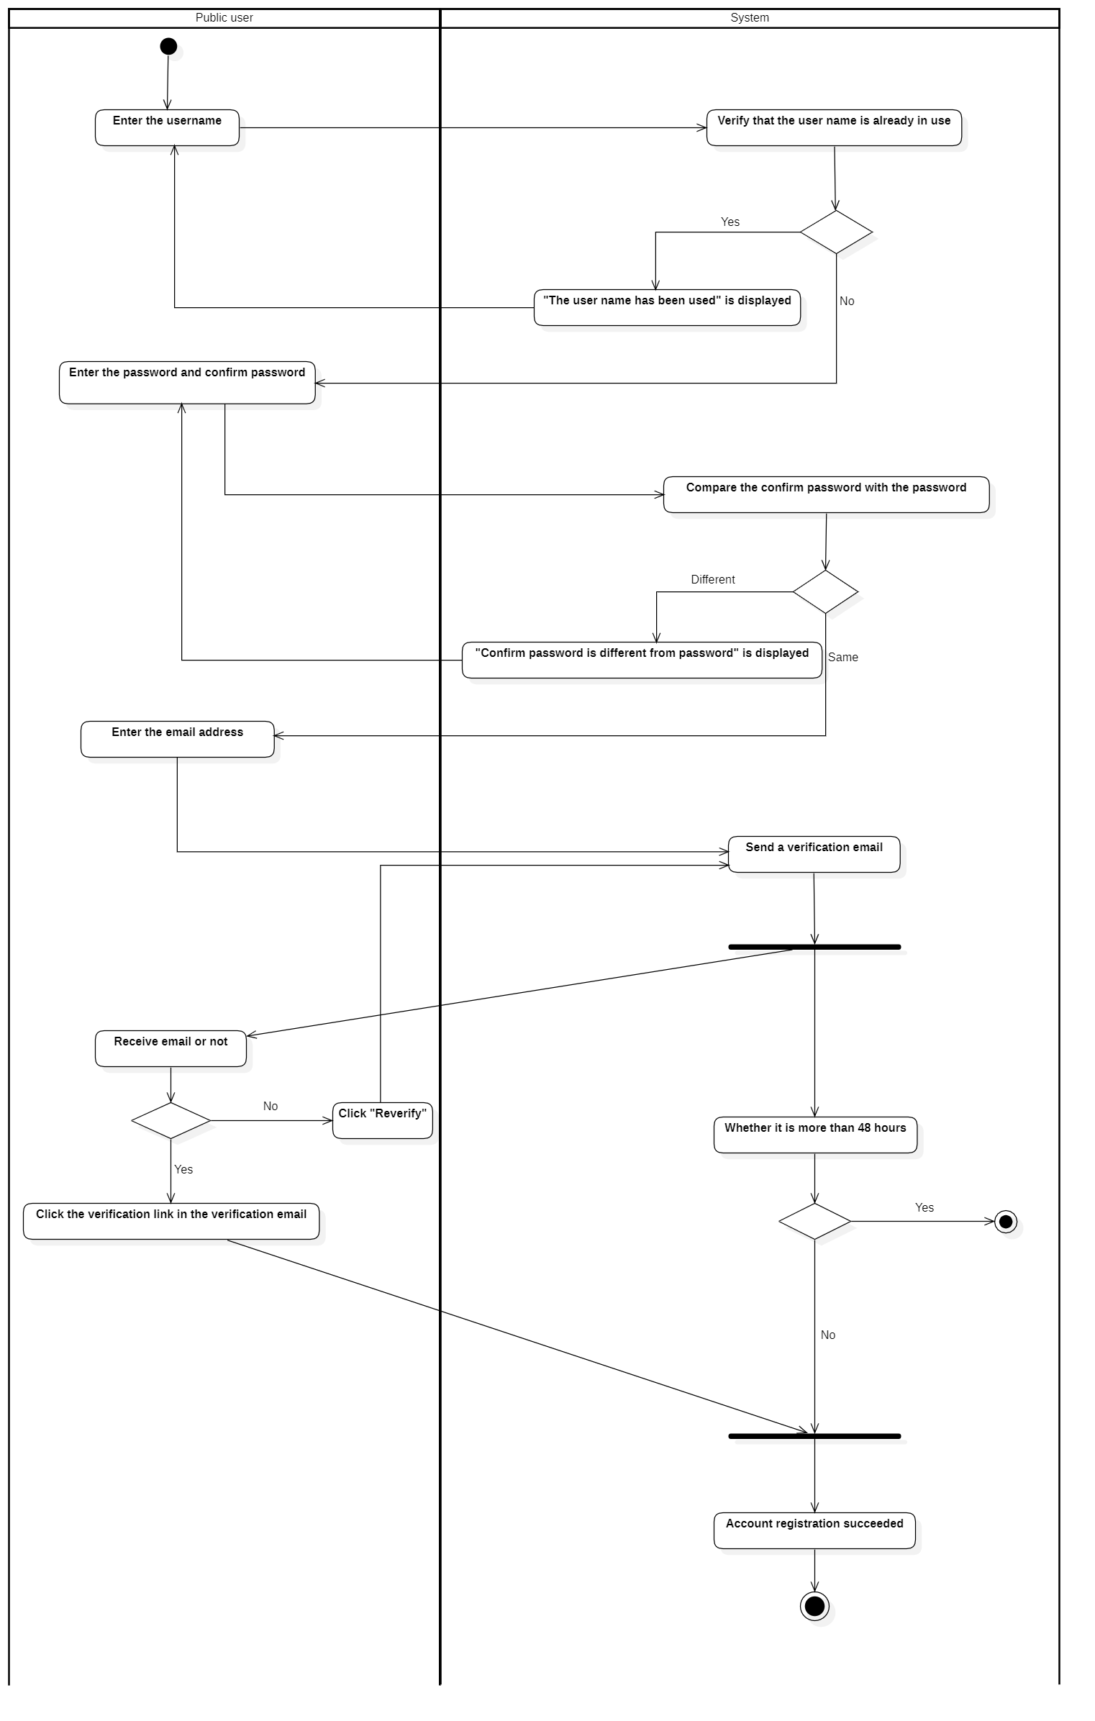
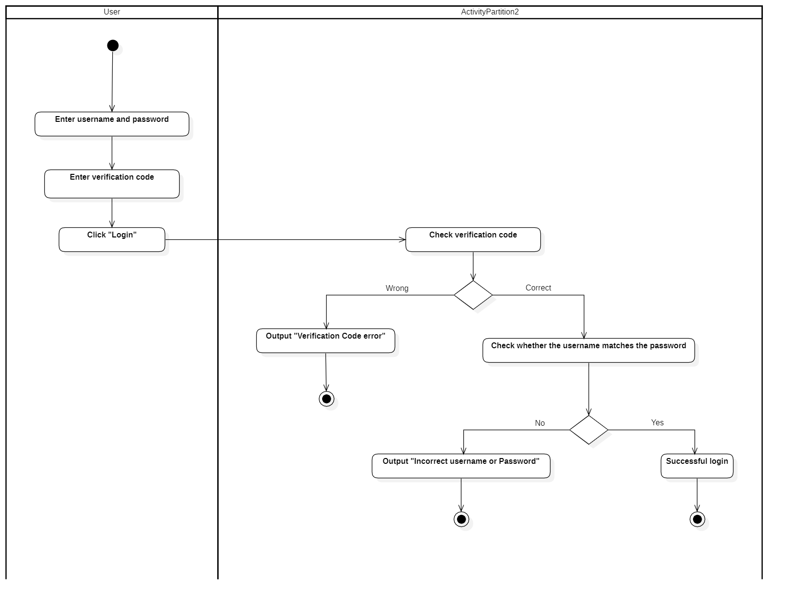
PART SIX 活动图展示--账号管理子系统
注册：
登录：
其他活动：
1、改密
2、注销账户

Slide 25
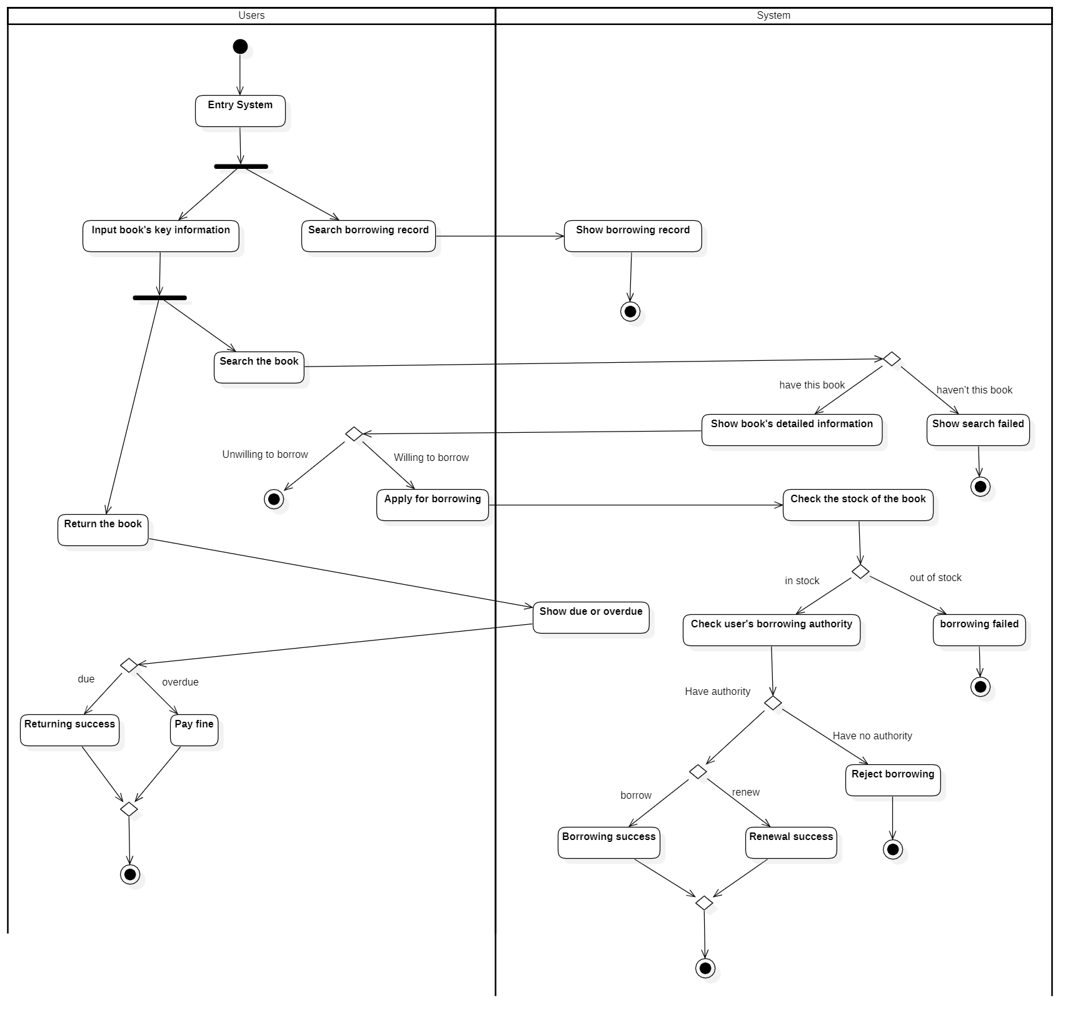
PART SIX 活动图展示--借阅管理子系统
主要流程：
1、选择书籍
2、验证读者信息
3、选择类型（借阅、续借、还书）
4、借阅完成
其他活动：
1、查看借阅记录
2、交纳罚款

Slide 26
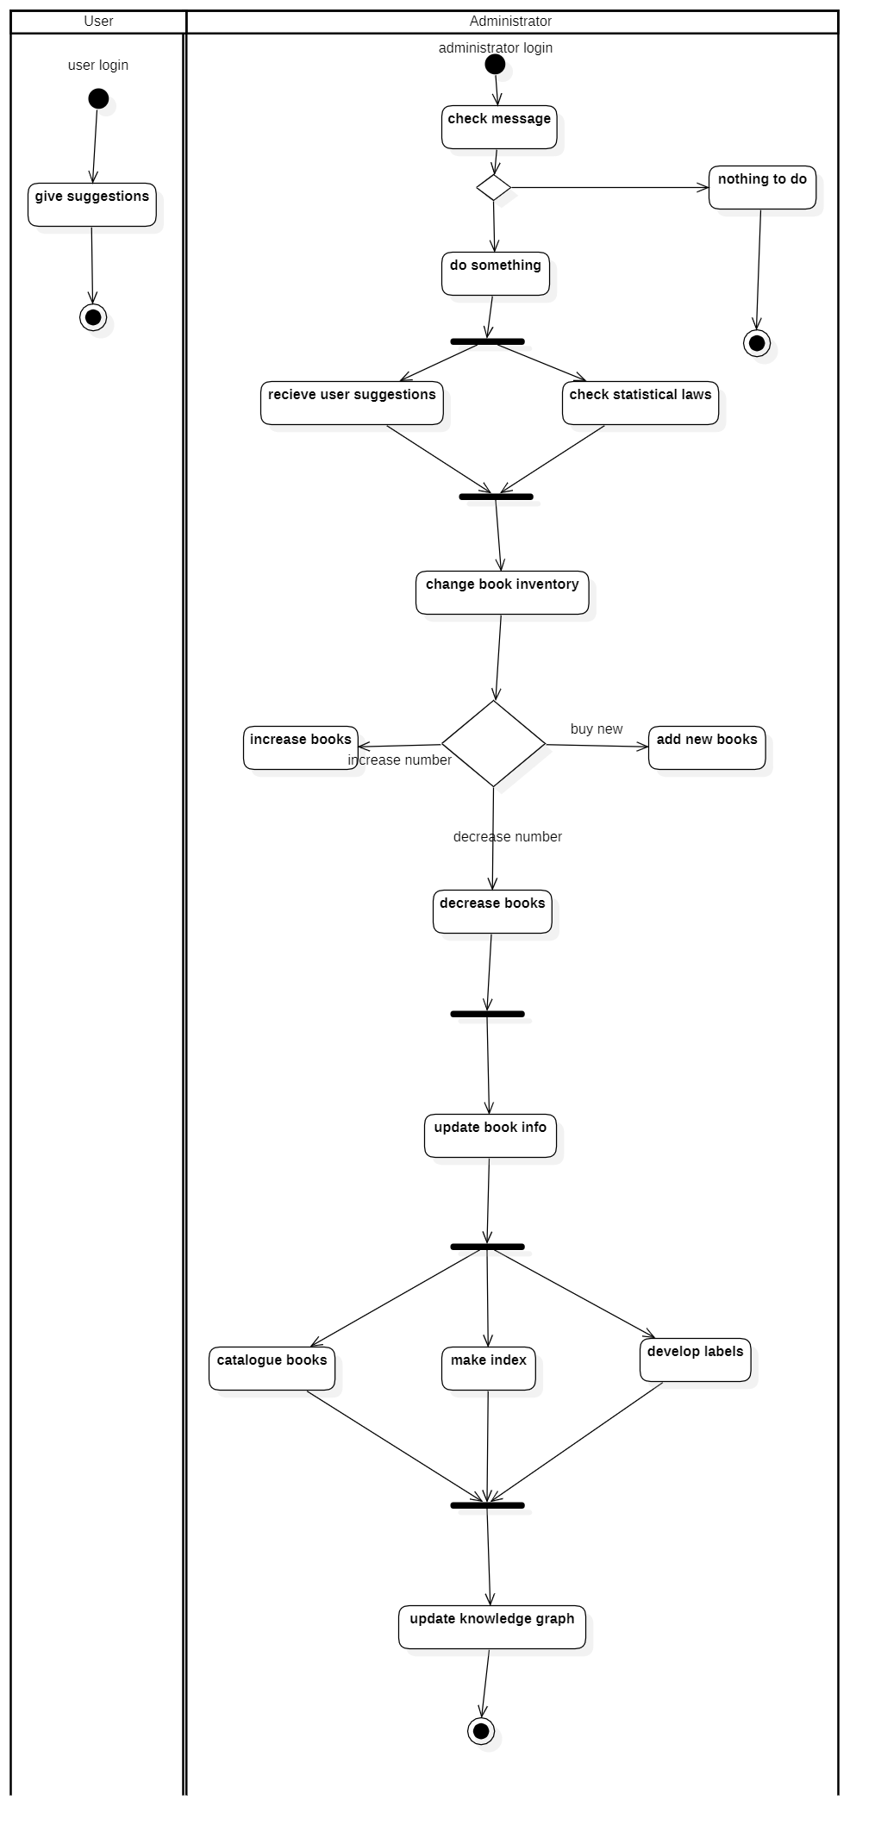
PART SIX 活动图展示--图书管理子系统
主要活动
1、收集用户反馈
2、增删书籍库存
3、为新书分类、添加索引
4、更新书籍信息
其他活动：
更新知识图谱

Slide 27
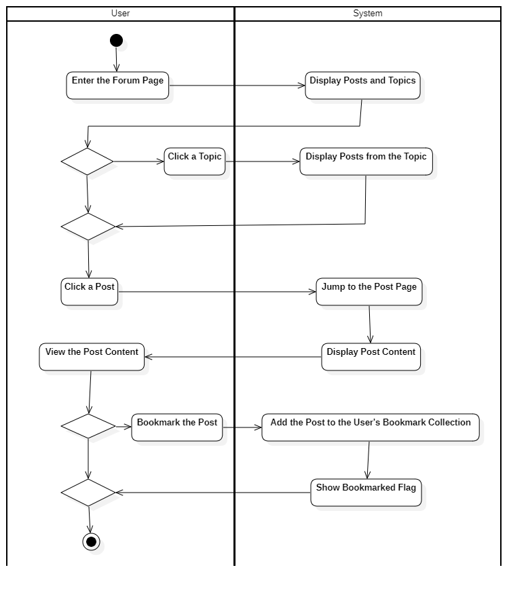
PART SIX 活动图展示--交流社区子系统
用户：
1、加入讨论区
2、查看讨论详情
3、发表观点
4、添加收藏
5、查看历史
管理员：
1、制定规则
2、处理违规发言

Slide 28
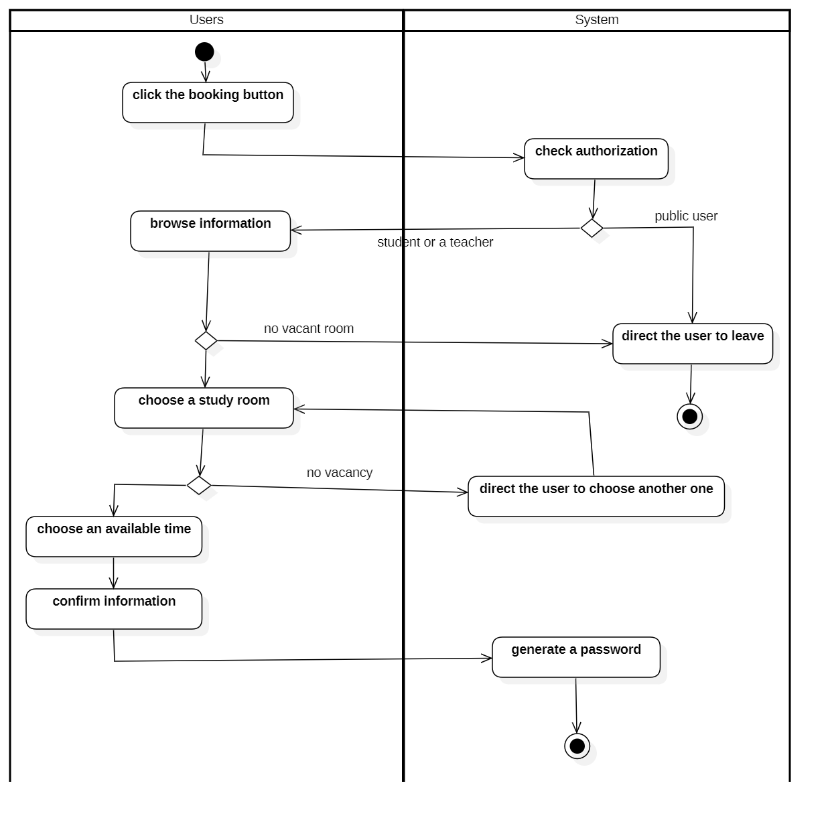
PART SIX 活动图展示--场地管理子系统
用户：
1、查看账户状态
2、预约房间
3、签离
管理者：
1、提醒用户
2、违规处理（限制预约）

Slide 29
PART SEVEN
补充规约

Slide 30
PART SEVEN 补充规约
性能(Performance)
安全性(Security)
保障性(Supportability)
由于主要面向大学学生和教职工，用户基数不大，对系统的并发性要求不高；
对学术性的要求较高，信息的更新速度要快
由于存储着大量私人信息，系统的安全等级要高，不能发生信息泄露的事故
要定期对数据进行备份
尽量减少系统发生错误甚至崩溃的情况
当系统产生故障时，技术人员应该能在短时间内完成问题定位并解决问题

Slide 31
参考文献
Martin Fowler. UML Distilled: A Brief Guide to the Standard Object Modeling Language (3rd Edition)[M]. Boston: Addison-Wesley Professional
Yanfang Xie. The Design and Implementation of University Library Management System[D]. Shanghai Jiaotong University,2011.
Li Lin. Design of Digital Library Management System[J]. New Technology and New Products of China, 2021, No.438(08):30-32.DOI:10.13612/j.cnki.cntp.2021.08.010.

Slide 32
THANK YOU

